Slide 1
Le lapin l’accord des verbes

Slide 2
Aujourd’hui, tu __________ à maman : « est-ce que je pourrais avoir un lapin s’il te plaît ? ».
demandent
demandes
demande

Slide 3
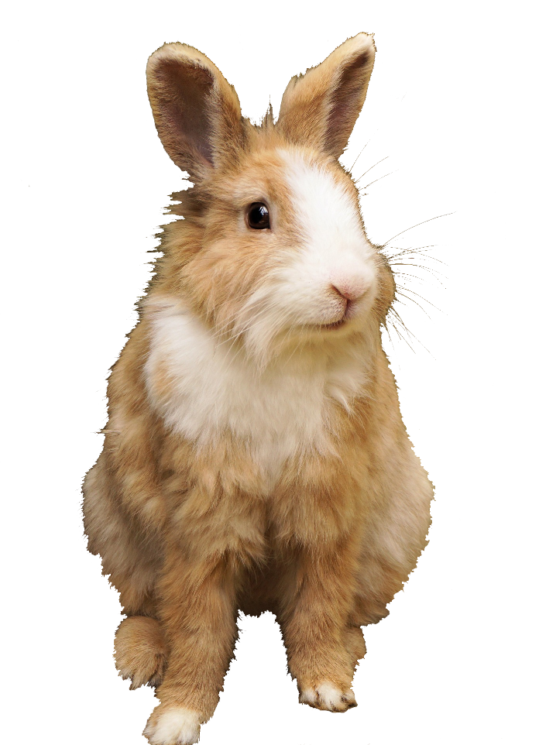
Aujourd’hui, tu demandes à maman : « est-ce que je pourrais avoir un lapin s’il te plaît ? ».
BRAVO !

Slide 4
Maman ____ réfléchir.
vas
va
vat

Slide 5
Maman va réfléchir.
BRAVO !

Slide 6
Le lendemain, elle _____ oui !
dit
dis
dît

Slide 7
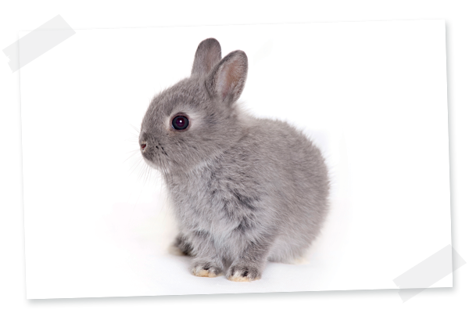
Le lendemain, elle dit oui !
BRAVO !

Slide 8
Elle m’___________ au magasin.
acompagne
accompagne
accompagnes

Slide 9
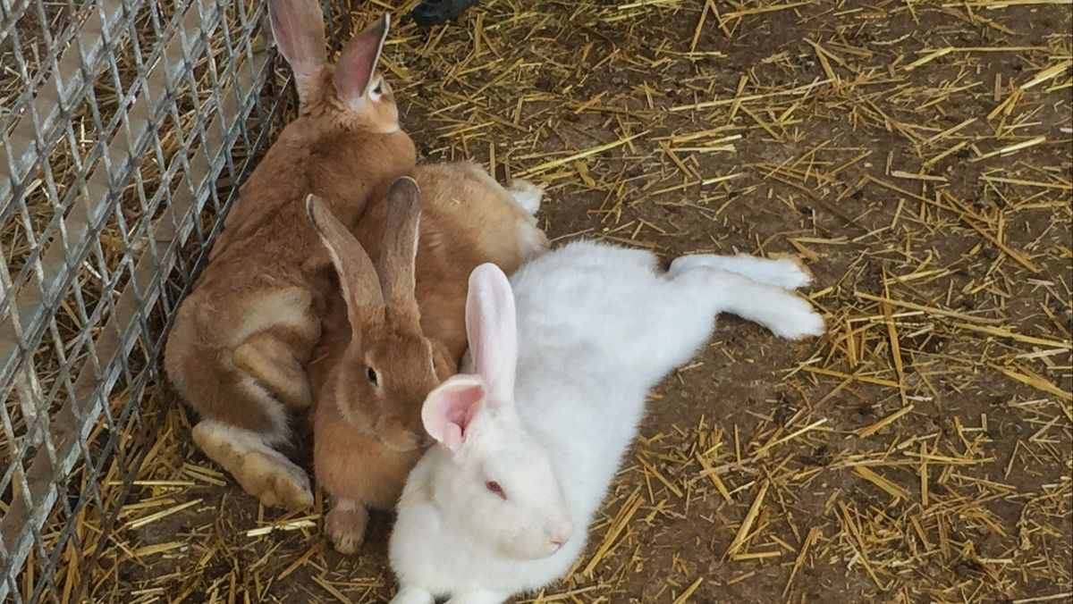
Elle m’accompagne au magasin.
BRAVO !

Slide 10
J’________ dans le magasin.
entres
entrent
entre

Slide 11
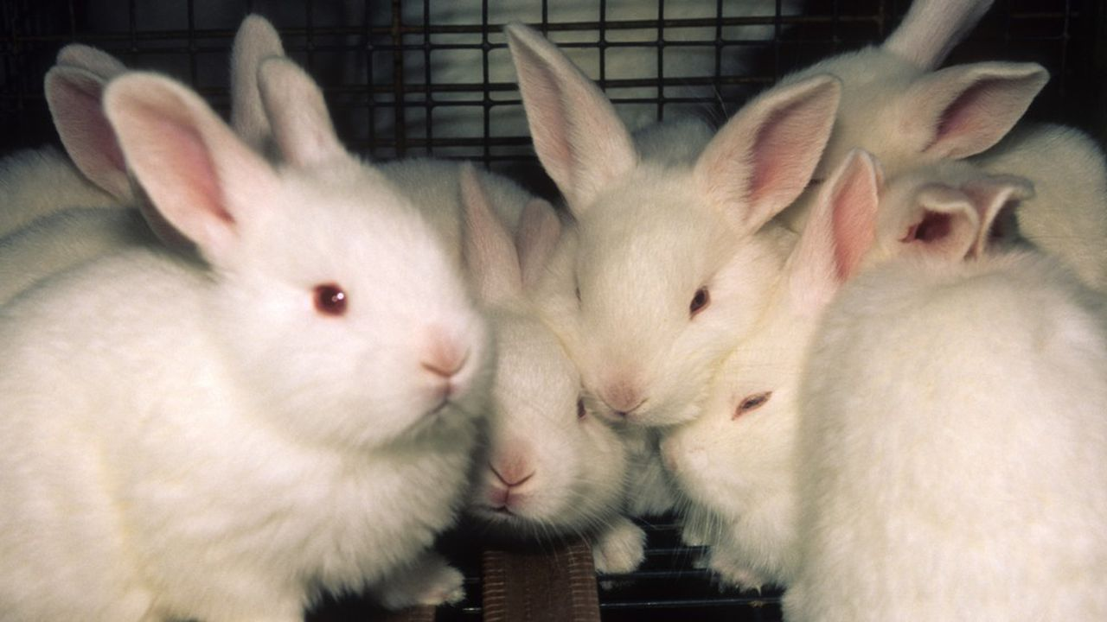
J’entre dans le magasin.
BRAVO !

Slide 12
Je _______ beaucoup de lapins !
voit
vois
voient

Slide 13
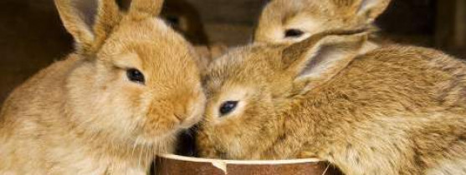
Je vois beaucoup de lapins.
BRAVO !

Slide 14
Il y en a deux qui ______ trop mignons. ♥
sons
son
sont

Slide 15
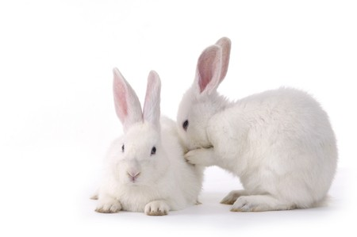
Il y en a deux qui sont trop mignons. ♥
BRAVO !

Slide 16
Maman me ______ de n’en prendre qu’un seul.
dit
dis
dix

Slide 17
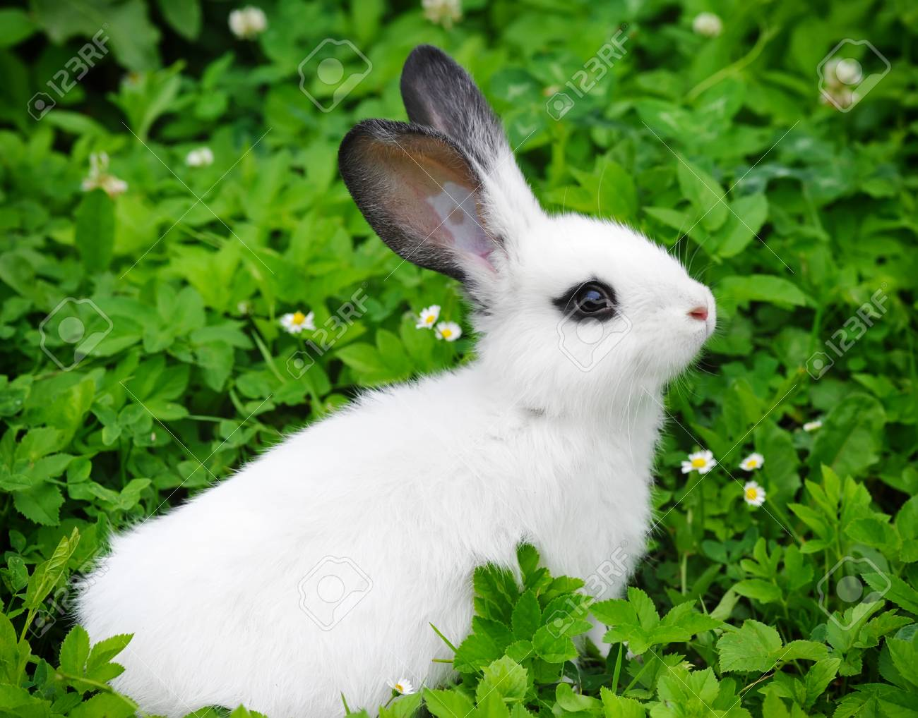
Maman me dit de n’en prendre qu’un seul.
BRAVO !

Slide 18
Je le ________ chez moi.
ramènes
ramène
ramènent

Slide 19
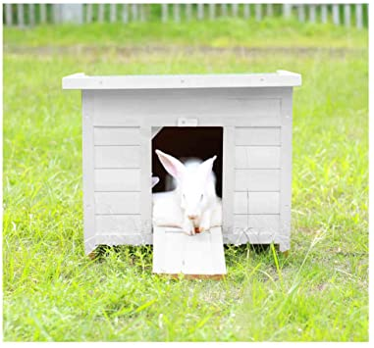
Je le ramène chez moi.
BRAVO !

Slide 20
Il _______ sa nouvelle cage.
adore
adorent
adores

Slide 21
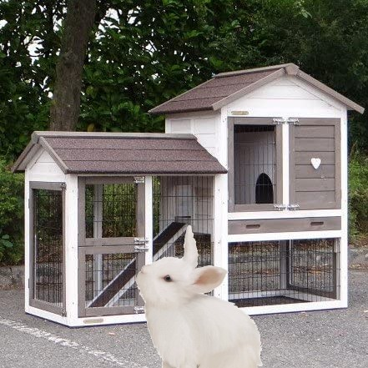
Il adore sa nouvelle cage.
BRAVO !

Slide 22
fin

